Slide 1
РЕЗУЛЬТАТЫ ПРОВЕДЕНИЯ ПРОМОАКЦИИ

Slide 2
38 ДНЕЙ
длительность промоакции
40 437 ЧЕЛОВЕК
зарегистрировалось на портале
45 656 ПРОМОКОДОВ
активировано

Slide 3
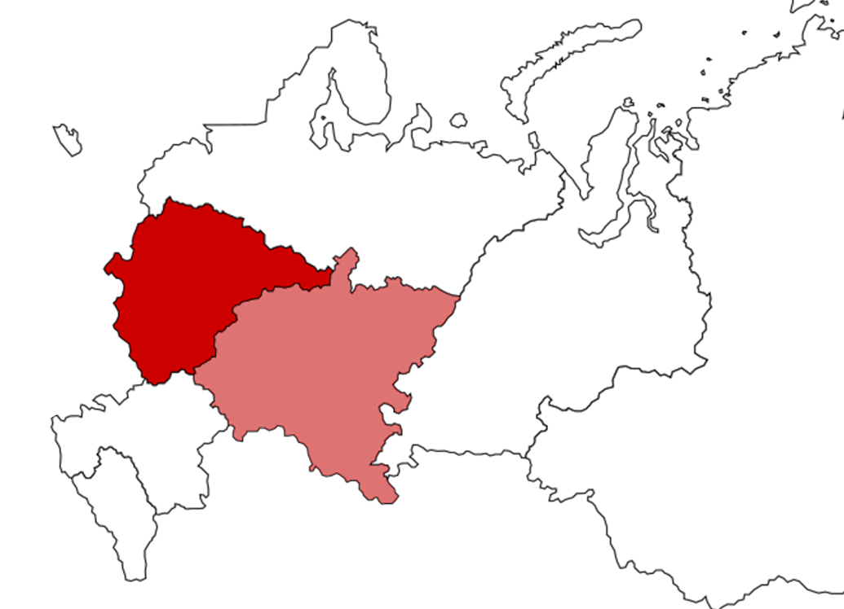
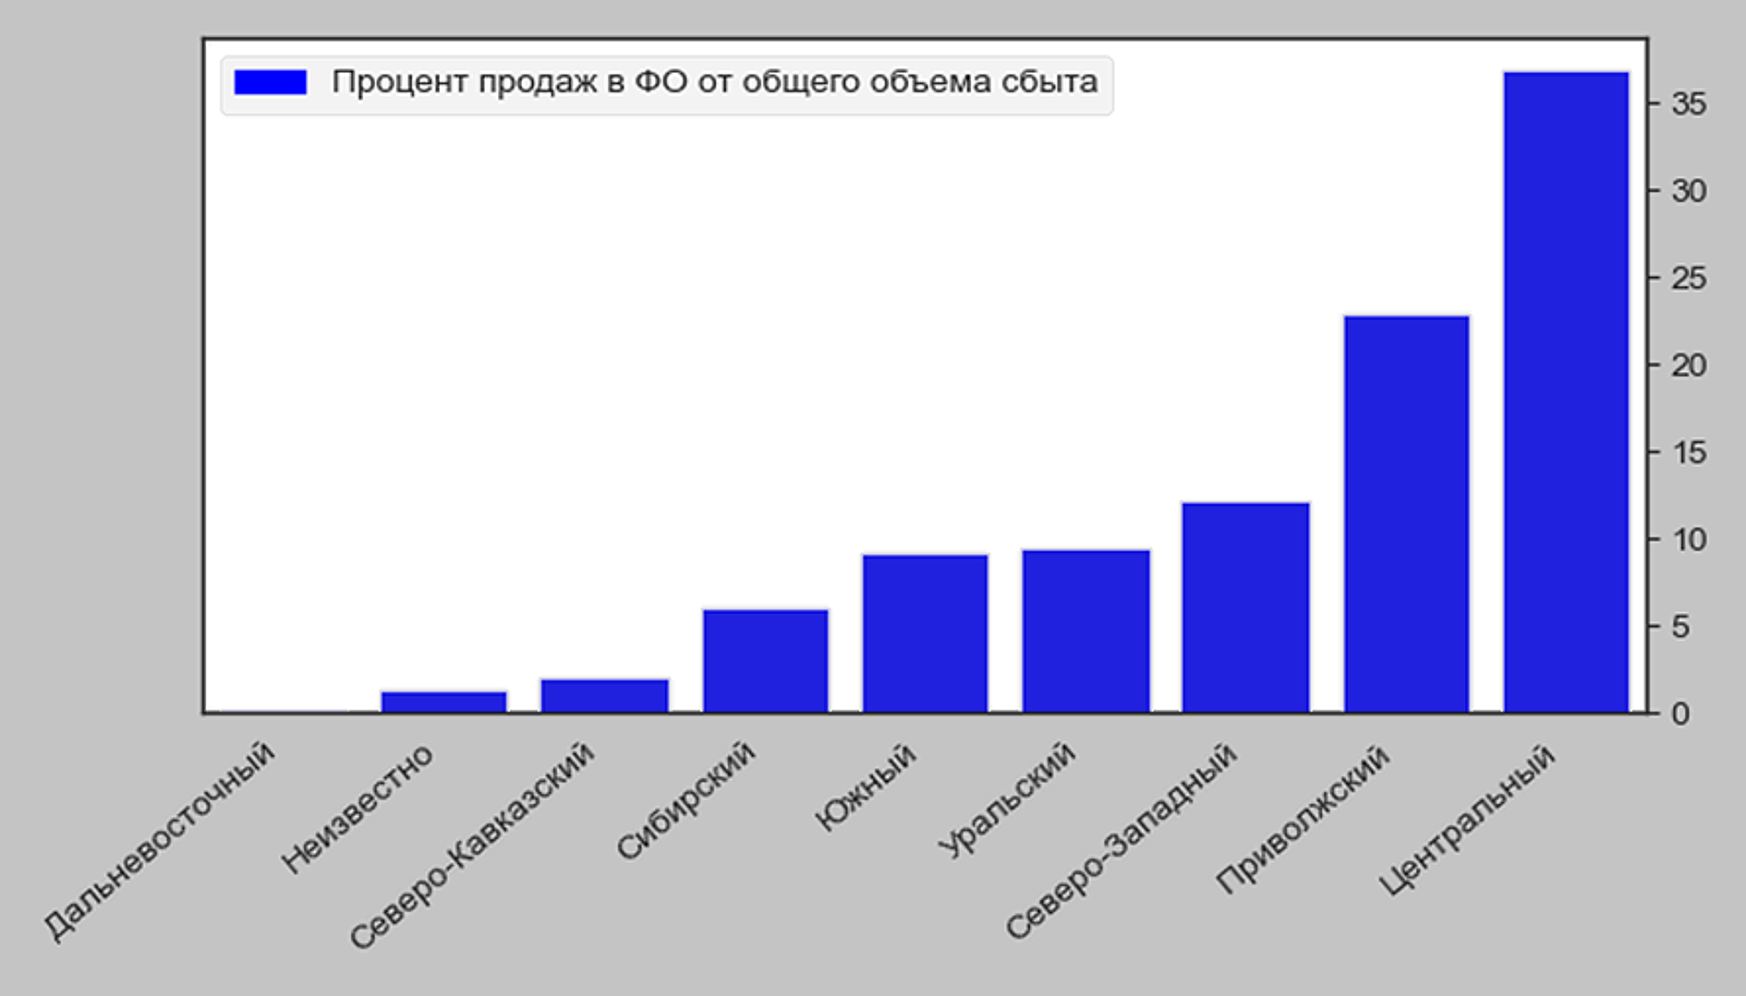
60% ПРОДАЖ
приходится на Центральный и Приволжский федеральные округа
ЦЕНТРАЛЬНО-ЕВРОПЕЙСКАЯ ЧАСТЬ РОССИИ
основной рынок сбыта для компании

Slide 4
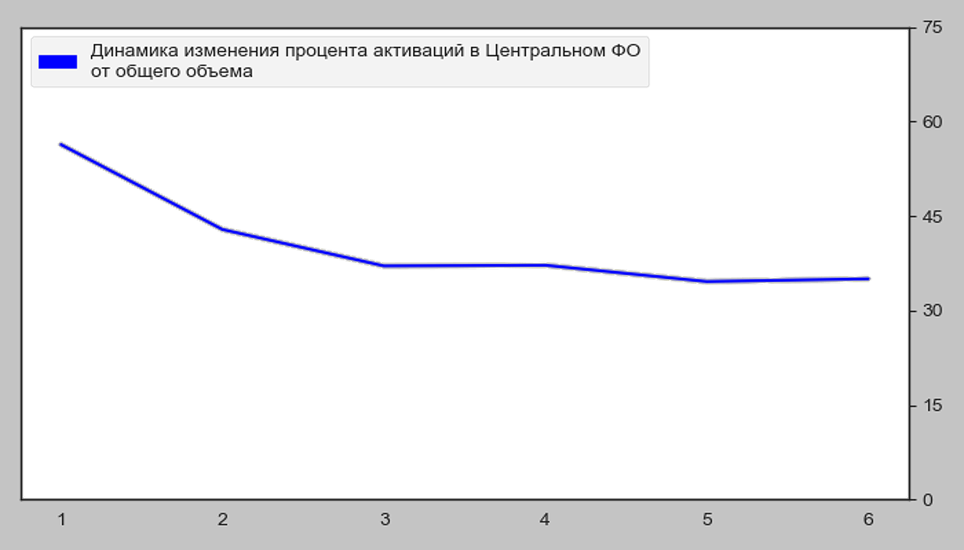
53% → 35%
снижение доли Центрального федерального округа в общем объёме активаций промокодов
ПРОИЗВОДСТВО ТОВАРОВ НАХОДИТСЯ В ЦЕНТРАЛЬНОМ ФО
По мере доставки акционных товаров в другие ФО доля Центрального ФО в общем объёме активаций промокодов снижалась

Slide 5
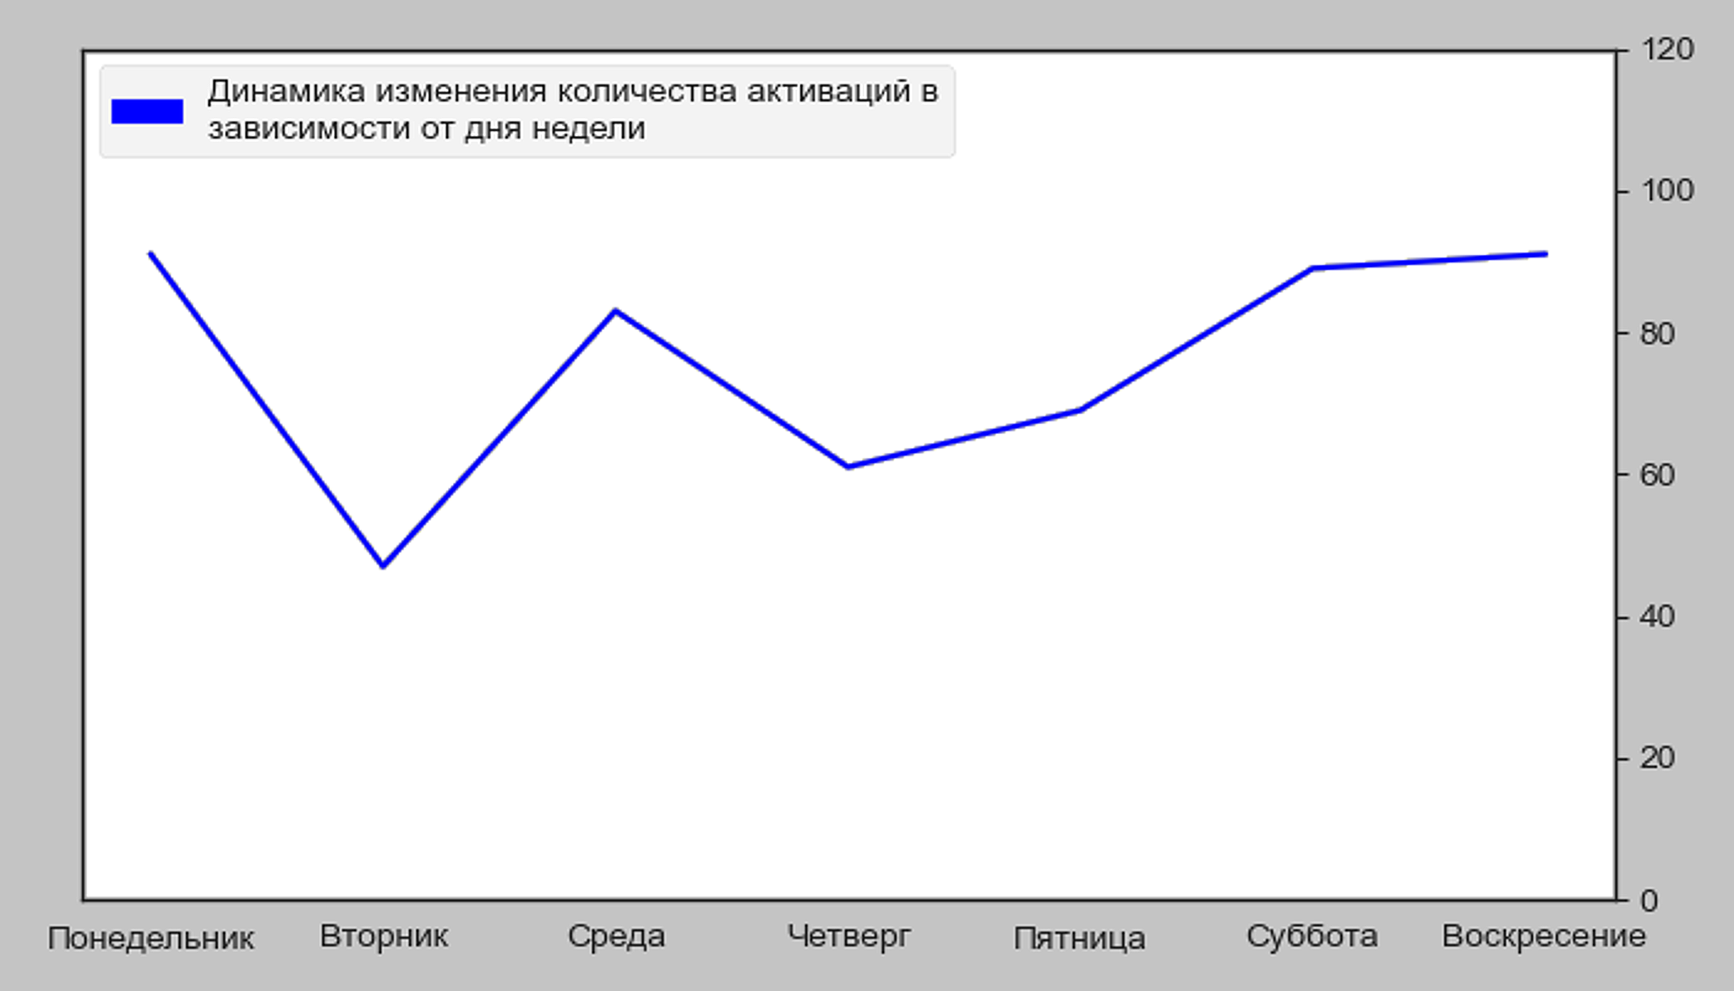
График изменения количества активаций в зависимости от дня недели
не монотонен, наблюдается сезонность
.
ОПРЕДЕЛИТЬ КАТЕГОРИЮ АКЦИОННОГО ТОВАРА НЕВОЗМОЖНО
данные содержат информацию о дате активации промокода, а не о дате покупки

Slide 6
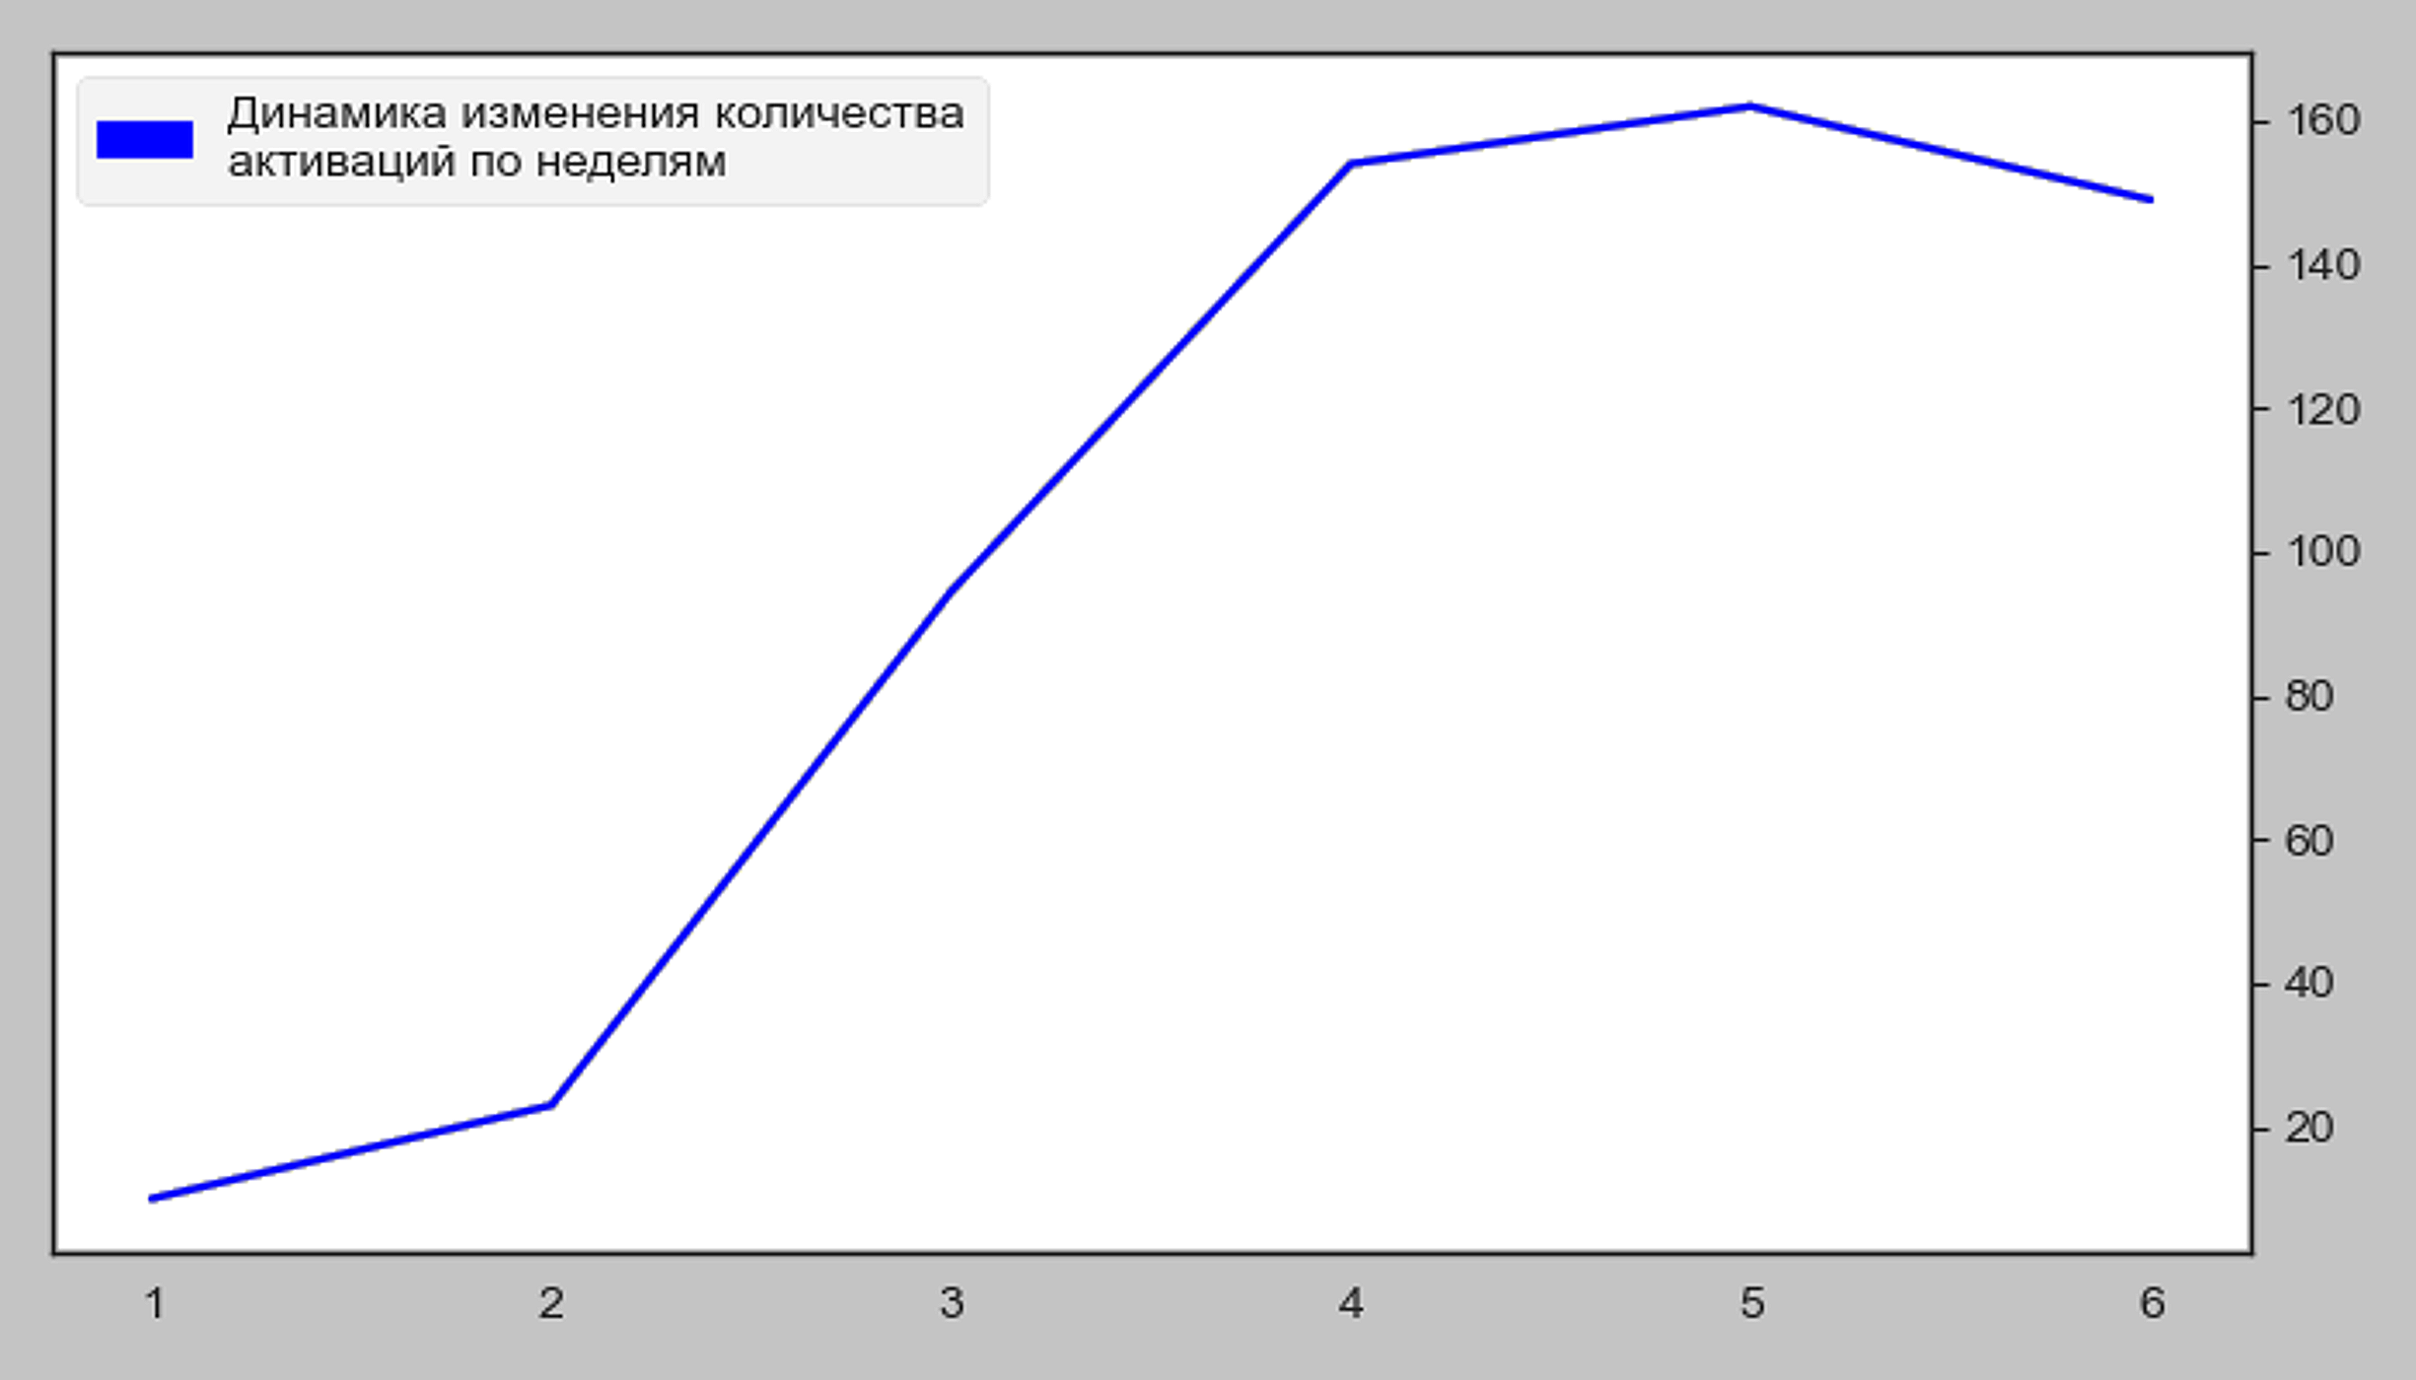
Понедельное количество активаций промокодов на протяжении всей акции росло
СНИЖЕНИЕ НА ПОСЛЕДНЕЙ НЕДЕЛЕ ВЫЗВАНО ЗАВЕРШЕНИЕМ ЭКСПЕРИМЕНТА В СЕРЕДИНЕ КАЛЕНДАРНОЙ НЕДЕЛИ
были потеряны последние дни недели с прогнозируемо большим числом активаций

Slide 7

Больше информации об исследовании результатов промоакции на GitHub
Александр Брумин
av.brumin@gmail.com

